Slide 1
Aile İçi İletişim ve Sağlıklı Aile Ortamı

Slide 2
Aile İçi İletişim Neden Önemli?
Aile içi iletişim hayatın her aşaması ve gelecek için oldukça önemlidir. Her anne baba hayatı boyunca çocuklarına en iyi imkânları sağlamak, onları en iyi koşullarda büyütmek ister. Aslında bunun için, yani çocuklara en iyi hayatı sağlamak için yapılabilecek en önemli ve en temel şey; ev içerisinde eşler arasında ve çocukla sağlıklı iletişimin hâkim olduğu bir ortam yaratmaktır.

Slide 3
Aile İçi İletişim Neden Önemli?
Kişisel duyguların, fikirlerin paylaşılamadığı ya da bir karşılık görmediği, iletişim ve ilişki açısından doyuma ulaşılamayan evlerde kişilerin dışarıya yönelmesi sonucu aile bireyleri birbirlerine yabancılaşmaya başlamaktadır. Bu durum uzun vadede karşılıklı çatışmalara, üstesinden gelinmesi zor sorunlara yol açmaktadır.

Slide 4
Aile İçi İletişim Neden Önemli?
Sağlıklı bir iletişim üzerine kurulu ailelerde herkes kendi duygusunu, düşüncesini, onu rahatsız eden durumu, kaygılarını rahatlıkla paylaşır. Böylece tüm bireyler birbirini gerçek anlamda tanır. Tanıdıkça birbirlerine olan yaklaşımları iyileşir ve aralarındaki bağ her geçen gün daha da güçlenir. Etkileşimin güçlü olduğu ailelerde alınan kararlarda, atılacak adımlarda ailenin her üyesinin söz hakkı vardır.

Slide 5
Aile İçi İletişim Neden Önemli?
Herkesin kendini rahatça ifade edebildiği, güvende hissettiği evlerde büyüyen çocuklar kendilerini güzelce ortaya koyabilen, kendilerine güvenen bireyler olarak yetişmektedirler. Bunun tam tersi bir ortamda yetişen çocuklar ise başkalarına bağımlı, fikirlerini ortaya koyamayan yetişkinler olurlar. Bu nedenle hem güçlü bağların oluşması hem de sağlıklı bireylerin yetişmesi açısından aile içi iletişimin önemi çok büyüktür.

Slide 6
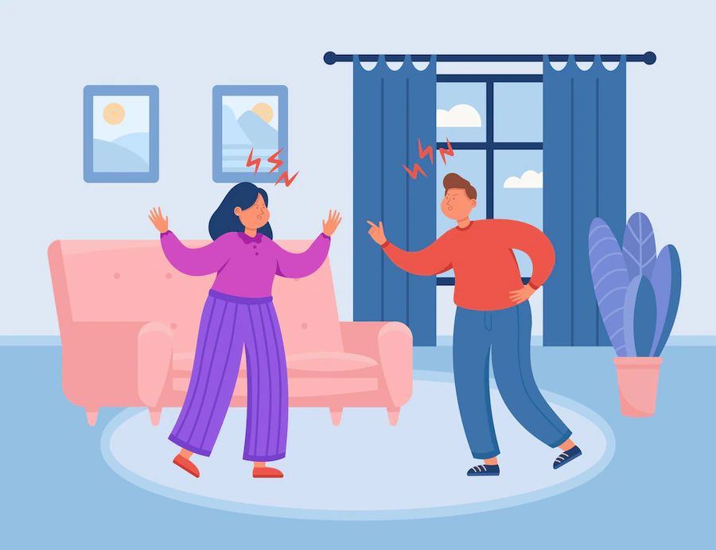
Aile İçi İletişim Neden Zayıftır?
Kişilerin birbirini dinlememesi,
Karşıdaki kişinin duygu ve fikirlerinin görmezden gelinmesi, onlara gereken önemin verilmemesi,
Karşıdaki kişinin olduğu gibi kabul edilmemesi,
Bireyleri ilgilendiren konuların yüzeysel bir şekilde konuşulup geçilmesi,
Önceden yaşanmış olumsuz olaylara sıkı sıkıya bağlı kalınması ve dönem dönem bunların gün yüzüne çıkması,
Sürekli eleştirel bir tavır takınılması,

Slide 7
Aile İçi İletişim Neden Zayıftır?
Karşı tarafın kendisini anlatmasına, ifade etmesine izin verilmemesi,
Birlikte yapılan faaliyetlerin önemsenmemesi,
Yalan söylenilmesi,
Karşı tarafı anlamaya değil, yargılamaya yönelik olunması,
İlk adımın, fedakârlıkların hep karşı taraftan beklenilmesi,
Sorunları konuşup çözüme kavuşturmak yerine küsülmesi, konuşulmaması,
Yönlendirme yapılması,
Tehdit etmek,

Slide 8
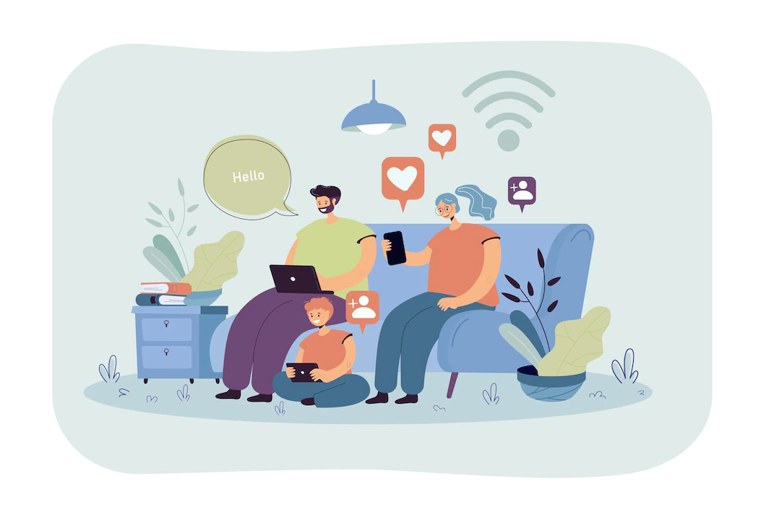
Aile İçi İletişim Neden Zayıftır?
Kişinin, karşı tarafın söylediklerinden çok kendi yorum ve çıkarımlarına inanması,
Karşı tarafla dalga geçilmesi, onun küçük düşürülmesi,
Şiddete başvurulması,
Hakarette bulunulması,
Karşı tarafa güvenmek yerine yoğunlukla şüpheyle yaklaşılması,

Slide 9
Aile İçi İletişim Neden Zayıftır?
Sorulan soruların cevaplanmaması, geçiştirilmesi,
Emir içeren konuşmalar yapılması,
İlişkide baskın taraf olmaya çalışılması,
Karşı tarafı anlamaya değil suçlamaya yönelik bir tutumun sergilenmesi,
Kendi fikirlerini kabul ettirme çabası,

Slide 10
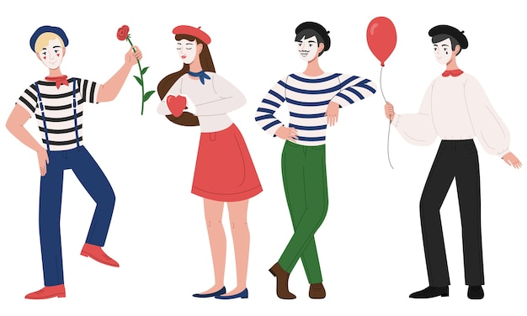
İLETİŞİM ÇEŞİTLERİ
Sözlü iletişim Sözsüz iletişim
- Dil - Mimik
- Jest
- Mekan kullanımı
- Ses tonu
- Temas

Slide 11
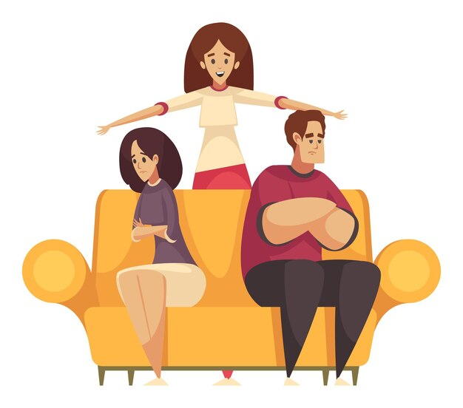
ÇATIŞMA
Anne baba ve çocuk arasındaki iletişimi bir GÜÇ MÜCADELESİ haline getirmemek gerekir.
Anne baba ve çocuk arasındaki zıtlaşmalar KAZAN-KAYBET yaklaşımına dönüşmektedir.

Slide 12
BEN DİLİ
Konuşanın rahatlamasını, duygularını ifade etmesini sağlar.
Karşı tarafın savunmaya geçmeden dinlemesini sağlar.
Çocuğa kazandırılmak istenilen davranışı etkili kılar.
Kızgınlığın daha başka nedenlerden kaynaklandığını fark etmemizi sağlar.
Çocuğun kişisel sorumluluklarının gelişmesini sağlar.
Ona kendi davranışlarından sorumlu olmayı öğretir.

Slide 13
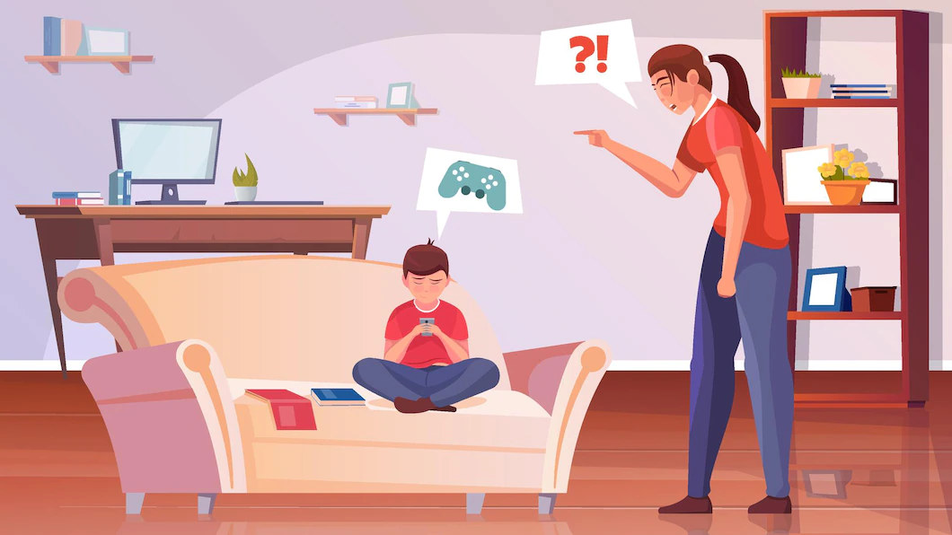
SEN DİLİ
Kişiyi Suçlayıcıdır, davranıştan çok kişiliğe yöneliktir.
Yeniden konuşma isteğini engelleyicidir.
Kişi kendini suçlanmış ve anlaşılmamış hisseder. Neye kızıldığının anlaşılmamasına sebep olur.
Kişiyi gücendirir,kırar.
Kişinin direnmesine neden olur.

Slide 14
Etkili İletişim İçin;
Saygı duymak
Doğal davranabilmek
Empati
Etkin dinleme

Slide 15
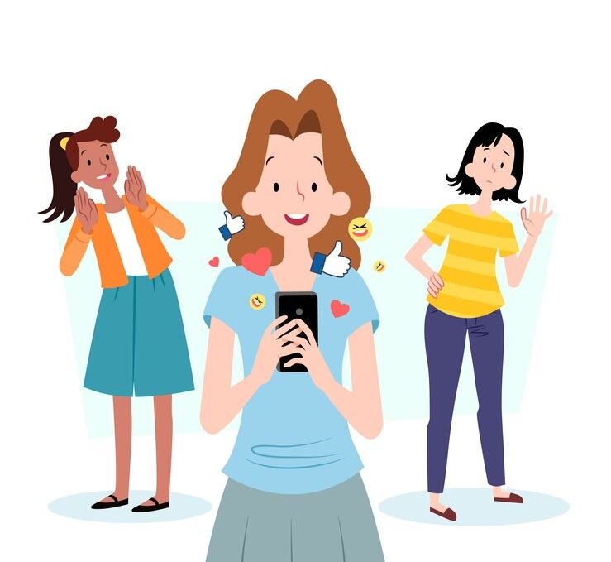
İletişim Engelleri Nelerdir?
Sıklıkla Emir Cümleleri Kurmak;
Gözdağı Vererek Konuşma Biçimi;
Sürekli Öğüt Verme, Çözüm Önerileri Getirme;
Sıklıkla Yargılamak, Eleştirmek;
Çocuğu Sürekli Övmek;
Sürekli Soru Sormak, Sınamak, Sorgulamak;

Slide 16
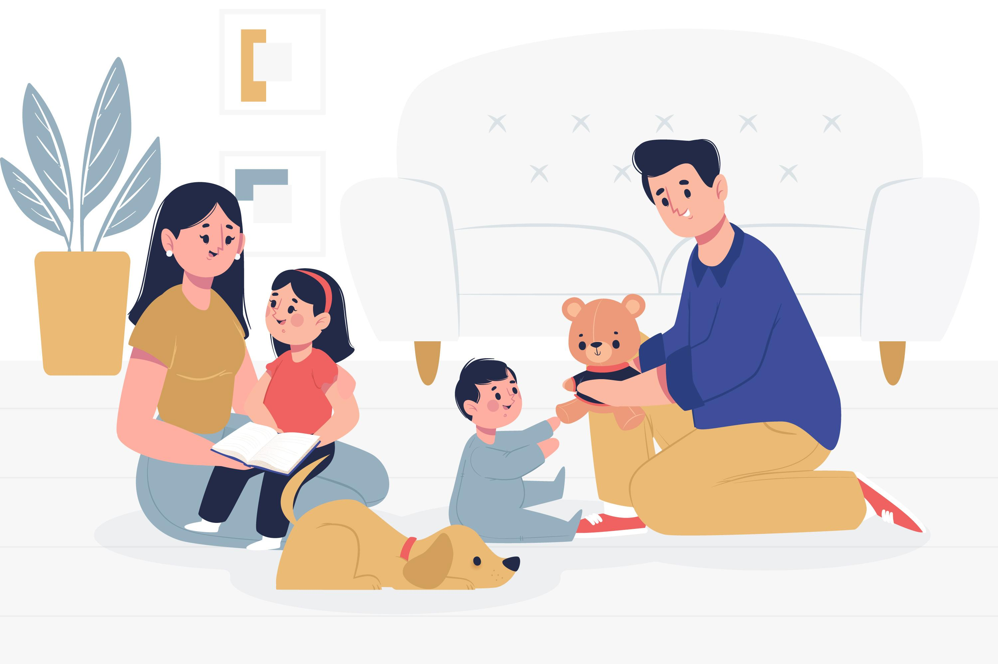
Aile İçi İletişimi Güçlendirmenin Püf Noktaları
Aktif bir dinleyici olun. Bir aile bireyiniz size bir şey anlattığında onu dinlediğinizi, ona önem verdiğinizi beden dilinizle yansıtın.
Her ne olursa olsun karşınızdaki kişiye saygı duyun.
Karşınızdaki kişiyi olduğu gibi kabul edin.
Olaylara onun gözünden bakmaya çalışın. Empati, bütün ilişkilerin temel taşlarından biridir.
Ailecek birlikte vakit geçirebileceğiniz etkinlikler düzenleyin. Birbirinize zaman ayırın.

Slide 17
Aile İçi İletişimi Güçlendirmenin Püf Noktaları
Ev içinde demokratik bir ortam oluşturun. Herkesin fikrini ortaya koyduğu ve her fikrin önemli olduğu ortam yaratın.
Yaşanan sorunları yorum katmadan açık ve net bir şekilde ortaya koyun.
Biri bir şey anlattığında telefon, televizyon, gazete gibi başka şeylerle uğraşmak yerine o kişiye, anlatılana odaklanın.
Aileyi ilgilendiren durumlarda herkesin söz hakkı olmasına özen gösterin.
Sizi rahatsız eden bir durum olduğunda susmak yerine olduğu gibi ortaya koyun.

Slide 18
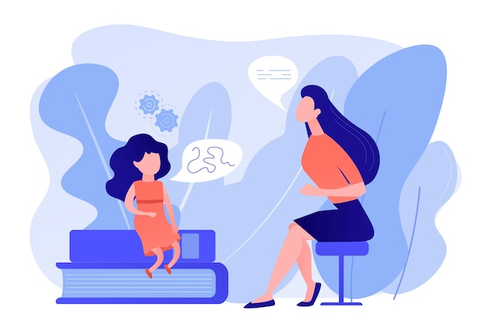
Aile İçi İletişimi Güçlendirmenin Püf Noktaları
Yaptığımız her hareket, söylediğimiz her söz, sergilediğimiz her davranış karşımızdaki kişiye bir mesaj verir ve kişiler de aldıkları bu mesajlar doğrultusunda kendilerini tanımlar, değerli ya da değersiz olduklarına, güvende olup olmadıklarına karar verirler. Bu nedenle onları değerli ve güvende hissetmelerini sağlamak için aile içi iletişimi kuvvetlendirmek çok önemli.

Slide 19
Murat YAĞMUR Psikolojik Danışman
Şanlıurfa Rehberlik ve Araştırma Merkezi

